Slide 1
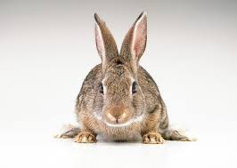
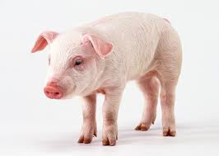
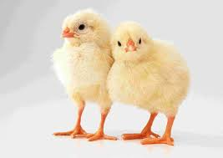
Внутрішні незаразні хвороби тварин

Slide 2
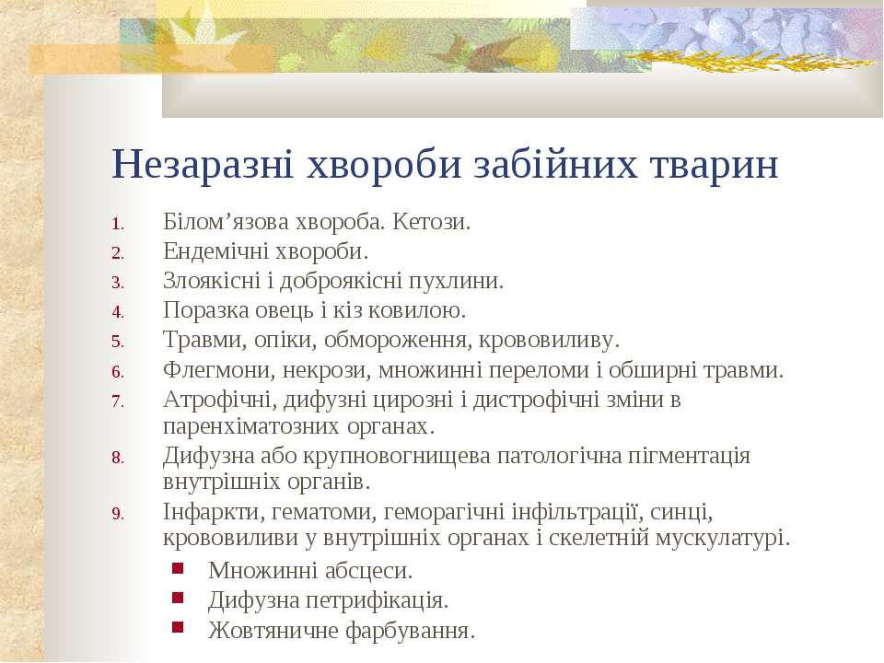

Slide 3
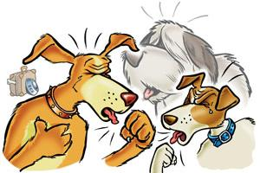
Хвороби органів дихання. У тварин при вдиханні холодного сирого або сильно забрудненого повітря можуть виникнути запалення слизової оболонки носа (риніт), трахеї (трахеїт), бронхів (бронхіт).
Найбільш небезпечно запалення легень (пневмонія). Основна причина пневмонії - застуда в результаті сильного охолодження або різких коливань температури. Ознаками пневмонії є підвищення температури, утруднене дихання.

Slide 4
Пошкодження вимені.
Найчастіше ушкодження і захворювання вимені зустрічаються у корів. Вим'я корови є одним з найважливіших і в той же час одним з найбільш вразливих органів. Корови можуть забити або поранити його при переході через поламані огорожі, при випасанні по стерні, у лісі або на пасовище, де є пеньки, чагарники, об гострі металеві предмети. Удари і поранення вимені корови можуть завдати рогами інші корови. Корови з сильно відрослими копитами, встаючи, можуть наступити собі на вим'я або на соски, тому треба періодично розчищати і обрізати копита.
Травми вимені часто виникають при порушень правил машинного доїння.

Slide 5
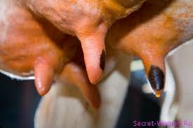
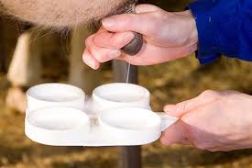
Мастит
Мастит - запалення молочної залози, яке виникає при проникненні в вим'я хвороботворних мікроорганізмів, Розвиток і результат хвороби залежать не тільки від збудника маститу, а й від загального стану організму і цілісності молочної залози.
Мастит частіше виникає у ослаблених тварин, при поганому годуванні і змісті. Травми вимені, неправильне доїння, холодний брудну підлогу, укорочене стійло сприяють захворюванню корів маститом. Мікроби можуть потрапити в вим'я через сосковий канал, при пошкодженні тканин вимені і соска, через кров при інфекційних захворюваннях статевих органів або шлунково-кишкового тракту.

Slide 6
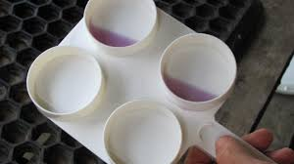
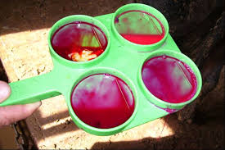
Іноді мастити проходять у прихованій формі, без явних ознак запалення. Такі * форми маститу виявляють спеціальними методами. Метод, запропонований професором В. І. Мутовіним, полягає в тому, що в плексигласовий платівку з чотирма лунками видоюють з певної частки вимені по 1 мл молока, а потім додають спеціальний препарат - дімастін. Нормальне молоко стає оранжево-малинового кольору і не міняє своєї консистенції. Молоко з хворої частки забарвлюється в малиновий колір і набуває желеподібну консистенцію.

Slide 7
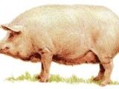
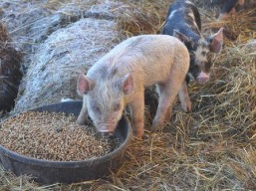
Хвороби травної системи і кормові отруєння.
Диспепсія молодняку зустрічається у поросят, телят та ягнят і полягає в тому, що молодняк не переварює корм. Хворі тварини виглядають млявими, ослабленими, здебільшого лежать. Кал у них рідкий, водянистий, з більшою кількістю не переваренного корму. Пульс і дихання прискорені. Якщо тварині не надати своєчасну лікарську допомогу, то воно загине від виснаження. Диспепсія молодняку найчастіше зустрічається при поганому годівлі вагітних маток, в результаті чого потомство народжується слабким, зі зниженою життєздатністю.

Slide 8
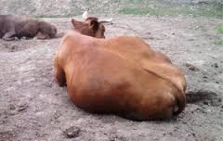
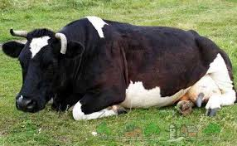
Здуття рубця (тимпания)
Здуття рубця (тимпания) зустрічається тільки у жуйних тварин після того, як корови з'їдять велику кількість молодого конюшини або інший бобової трави під час пасіння рано вранці по росі або після дощу. Молода трава конюшини багата вуглеводами. Мікроби рубця починають їх зброджувати. При цьому виділяється багато газів, а якщо трава мокра, у рубці утворюється велика кількість піни, що закриває отвір стравоходу. В результаті тварина не може відригнути гази, які накопичуються в рубці. Переповнений газами рубець тисне на внутрішні органи у тому числі на легені та серце.

Slide 9
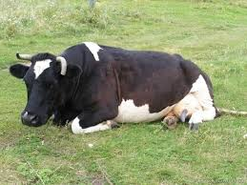
Лікувальна допомога при тимпании спрямована на те, щоб видалити гази з рубця і припинити бродіння. Для цього роблять масаж живота солом'яним джгутом. Корову ставлять так, щоб передня частина тулуба знаходилася вище задньої, щоб полегшити відхід газів через стравохід. Всередину дають речовини, що пригнічують бродіння,-іхтіол, креолін, формалін 15-20 г на 1 л води).
Якщо ці заходи не допомагають, то проколюють рубець в області лівої голодної ямки спеціальним інструментом-троакаром, щоб випустити гази.

Slide 10
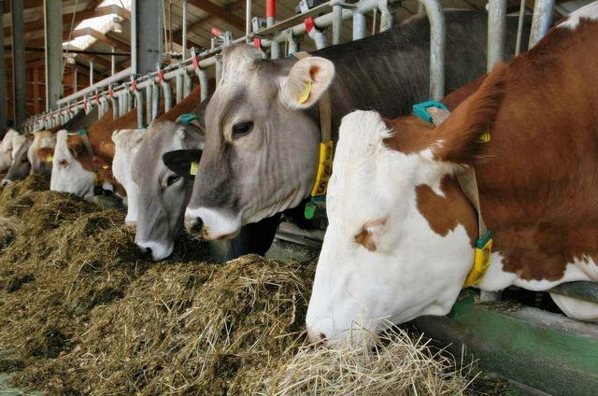
Кормові отруєння походять від недоброякісних кормів при поїданні. Тваринами різних отрут - мінеральних добриві, дезінфікуючих засобів, отруйних рослині. Щоб уникнути кормових отруєнь, необхідно стежити за якістю кормів. Особливу увагу треба звертати нахраненіе добрив, отрутохімікатів та інших ядовітихвеществ. Всі вони повинні зберігатися в місцях, недоступних для тварин.

Slide 11
Засоби ветеринарної терапії
У практичній роботі ветеринарний лікар використовує
різні лікувальні засоби природного механічного, фізичного,
хімічного і біологічного походження.
До механічних і фізичних засобів відносяться природні і
штучні джерела та фізіотерапевтичні спеціальні процедури:
прогулянки, дозовані моціони, масажі, розминки, холод і тепло,
ультрафіолетове опромінювання, гальванізація, електрофорез,
індуктотермія, ультрависокочастотна терапія тощо. Сюди ж
входять нетрадиційні види терапії (наприклад, акупунктура,
електропунктура, дія променями лазера, магнітним полем).
До засобів хімічної і біологічної дії відносяться лікарські
засоби, що готуються в аптеці і випускаються фармацевтичною і
мікробіологічною промисловістю.

Slide 12
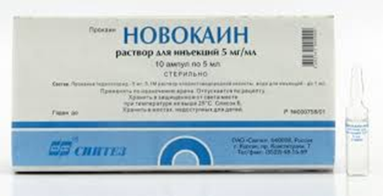
Лікування
Новокаїнові блокади застосовували при багатьох
захворюваннях у тварин: пневмонії, бронхопневмонії, набряку
легенів, плевриті, міокардозі, хворобах серця, стравоходу,
перитоніті, панкреатиті, гострому розширенні шлунка, атонії
передшлунків, хімо- і копростазі, метеоризмі кишечника,
циститі, ендометриті, післякастраційних ускладненнях у самців,
запальних процесах у ділянці шиї та грудної кінцівки, диспепсії,
гастроентериті, ранах та виразках у ділянці задньої частини
тулуба і тазових кінцівок. Високий лікувальний ефект
отриманий при застосуванні новокаїну в комплексі з
антибіотиками.

Slide 13
